Slide 1
O‘zbek tili
8
sinf
Mavzu:Hosil bayramida
(Fe’lning birgalik nisbati, uning yasalishi va qo‘llanishi.)

Slide 2
Mustaqil bajarish uchun topshiriqlar:
1. Shukur Sa’dullaning hayoti va ijodini o‘qib o‘rganing.
2.”To‘rt fasl” she’rini yod olishga harakat qiling.
3. Matn va she’rdagi fe’l nisbatlarini aniqlang.

Slide 3
FE’L NISBATLARI
Shukur Sa’dulla bolalarning qadrdon va suyukli shoiri bo‘lib qoldi.(aniq nisbat)
Shukur Saʼdullaning birinchi sheʼrlar toʻplami 1932 yilda “Hayqiriq” nomi bilan bosilib chiqdi.(majhul nisbat)
Hosil yig‘ib olinar.(majhul nisbat)
Dala - dashtda tindi ish.(aniq nisbat)
Ochilsin lola.(o‘zlik nisbat)

Slide 4
TAYANCH SO‘ZLAR:
SAXOVATLI KUZ
MO‘L HOSIL
TO‘KIN SOCHINLIK RAMZI
BOZORLARDAGI RASTALAR
HOSIL YIG‘IM TERIMI

Slide 5
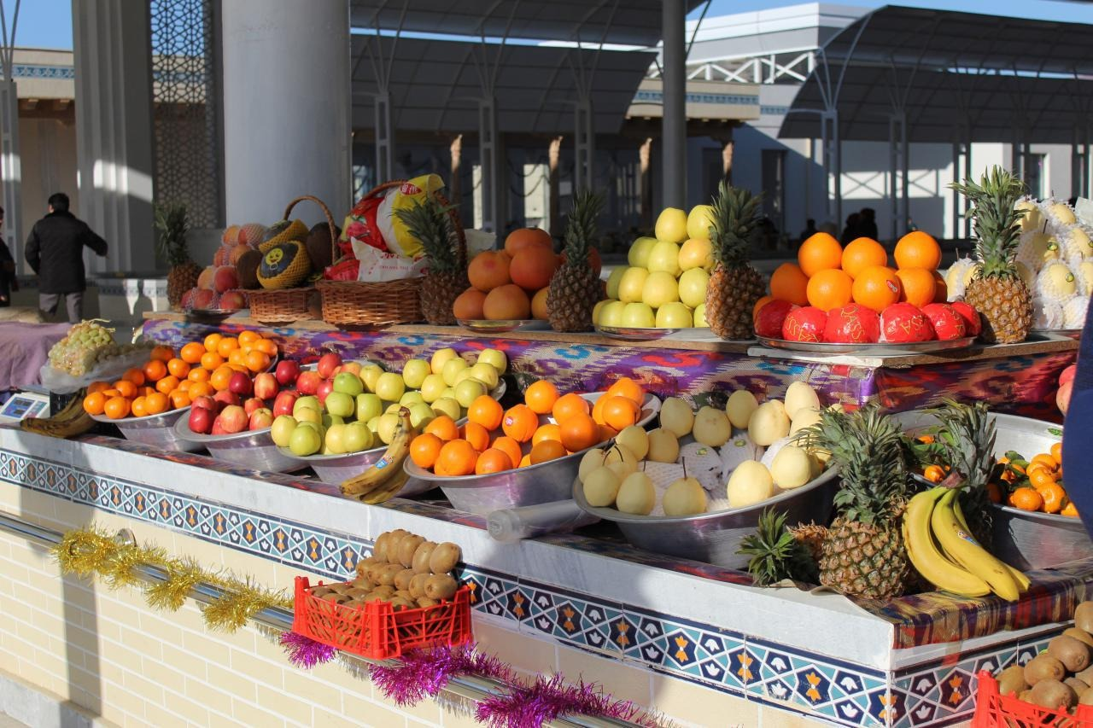
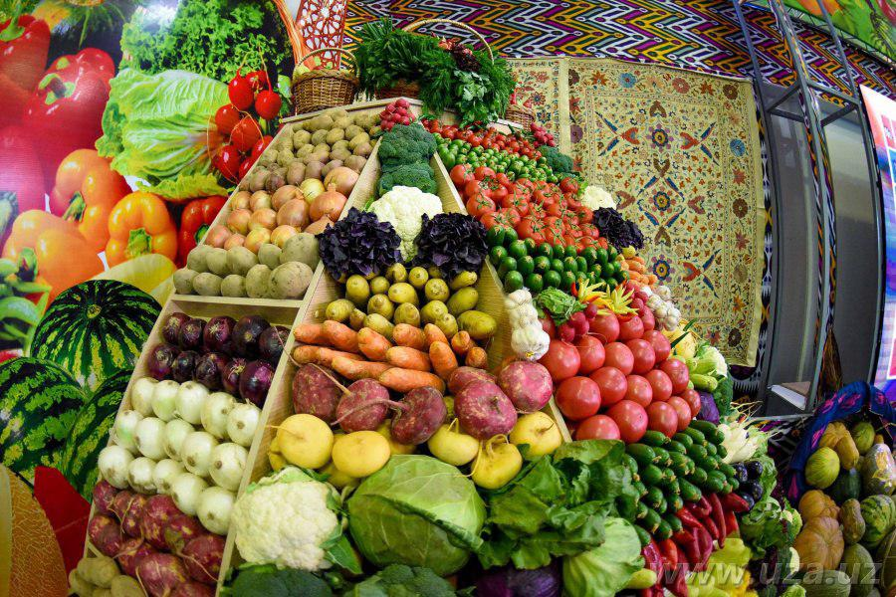
KUZ SAHOVATI

Slide 6
1-TOPSHIRIQ
Tayanch so‘z birikmalari ishtirokida suhbatlashing.
- Kuz qanday fasl?
Kuz - sahovatli fasl.
Kuzda bobodehqonlarimiz qanday ishlarni amalga oshirishadi?
Bog‘- rog‘lar, paykallarda mevalar g‘arq pishgan. Bobodehqonlarimiz hosilni zavq bilan yig ‘ib olishga kirishadilar.
Bozorlardagi rastalarda nimalarni kuzatdingiz?
Bozorlarimiz to‘kin-sochinlik ramzi bo‘lgan kuz ne’matlari bilan to‘lgan.
Bularning barchasi dasturxonimiz ko‘rkidir.

Slide 7
BILIB OLING
Birgalik nisbatdagi fe’llar
Birdan ortiq bajaruvchi tomonidan birgalikda bajarilgan harakat yoki holatni ifodalovchi fe’l shakli birgalik nisbati deyiladi. Birgalik nisbati fe’l asosiga -sh, -ish qo‘shimchasini qo‘shish orqali yasaladi va -lar ko‘plik qo‘shimchasi bilan ma’nodosh bo‘lib keladi.
Qiyoslang: kelishdi - keldilar, terishdi - terdilar, joylashdi - joyladilar.

Slide 8
BILIB OLING
-Sh qo‘shimchasi unlidan keyin qo‘shiladi | -ish qo‘shimchasi undoshdan keyin qo‘shiladi
Boshlamoq - boshlashdi | o‘tkazmoq - o‘tkazishdi
Kuylamoq - kuylashdi | bormoq - borishdi
Sakramoq - sakrashdi | yugurmoq - yugurishdi

Slide 9
1- MASHQ
Ajratib ko‘rsatilgan fe’llarning shakliga e’tibor bering va qaysi nisbatda qo‘llanganini ayting.
HOSIL BAYRAMIDA
O‘quvchilar yakshanba kuni “Hosil bayrami” ko‘rgazmasiga borishdi. Hosil bayramida chet ellik tadbirkor mehmonlar ham ishtirok etishdi. Ular rastalarga terib qo‘yilgan turli meva va sabzavotlarni ko‘rib hayratlanishdi. Darhaqiqat, dehqonlarimiz tomonidan yetishtirilgan oltindek uzumlar, shaftoli, olma, anorlar-u noyob noklarni ko‘rib ko‘zingiz qamashadi. Bir chekkaga uyib qo‘yilgan qovun tarvuzlardan taralayotgan hid dimog‘ga yoqimli uriladi.

Slide 10
2 - MASHQ
Berilgan fe’l asoslaridan savollarga mos nisbat shakllarini hosil qiling.
Nima qildi? | Nima qilindi? | Nima qilishdi?
terdi | terildi | terishdi
to‘pladi | to‘plandi | to‘plashdi
ko‘rdi | ko‘rildi | ko‘rishdi
bordi | borildi | borishdi
yubordi | yuborildi | yuborishdi

Slide 11
2-TOPSHIRIQ
Berilgan savollar asosida o‘zaro suhbatlashing.Fe’l nisbatlarini aniqlang.
- Dam olish kuni o‘quvchilar qayerga borishdi?
- Dam olish kuni o‘quvchilar “Hosil bayrami” ko‘rgazmasiga borishdi.
- U yerga yana kimlar kelishdi?
- Ko‘rgazmaga chet ellik tadbirkor mehmonlar ham kelishdi.
- Chet ellik mehmonlar O‘zbekistonda yetishtirilgan turli-tuman mevalarni ko‘rib hayratlanishdi.
- Chet ellik mehmonlar nimalardan hayratga tushishdi?
- Ular nimalarni tatib ko‘rishdi?
- Ular olma, anor, qovun-tarvuzlarni tatib ko‘rishdi.

Slide 12
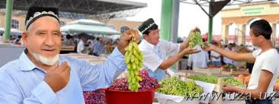
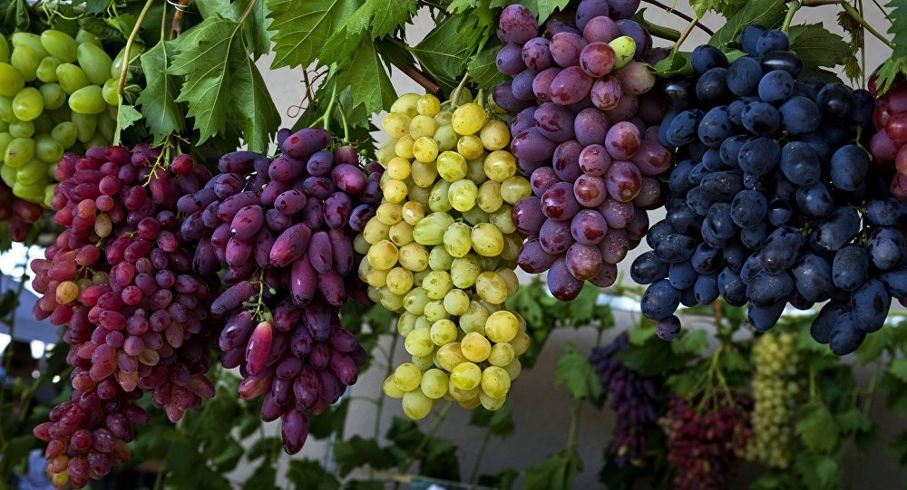
3-TOPSHIRIQ
Bizning kuz
Kuzimizning go‘zalligin
Og‘aynilar, ko‘rganmisiz?
Tokdan husayni, yerdan qirqma,
Shoxdan behi uzganmisiz?
Uzum uzib, sharbat suzib,
Shinniga o‘t yoqqanmisiz?
Gala-gala, shoda-shoda,
Duv-duv yong‘oq qoqqanmisiz?
Quddus Muhammadiy

Slide 13
4-TOPSHIRIQ
Matnni o‘qing. Matnda berilgan savolga o‘ylab javob bering.
Bizni bozorlardagi to‘kin-sochinlik, dasturxonimizdagi qut-baraka nihoyatda quvontiradi. Biroq bularning ortida qanday mashaqqatli mehnat turganini,qancha kasb egalarining xizmati tufayli bunga erishganimizni barchamiz ham bilmaymiz. Bitta mevali daraxt necha yilda hosilga kirishini, uni ekish va parvarishlab o‘stirish uchun bog‘bon necha yil mehnat qilishini bilasizmi? Yoki poliz mahsulotlarini yetishtirish uchun dehqon jazirama yozda va sovuq izg‘irinli kunlarda qanday ter to‘kishini-chi?

Slide 14
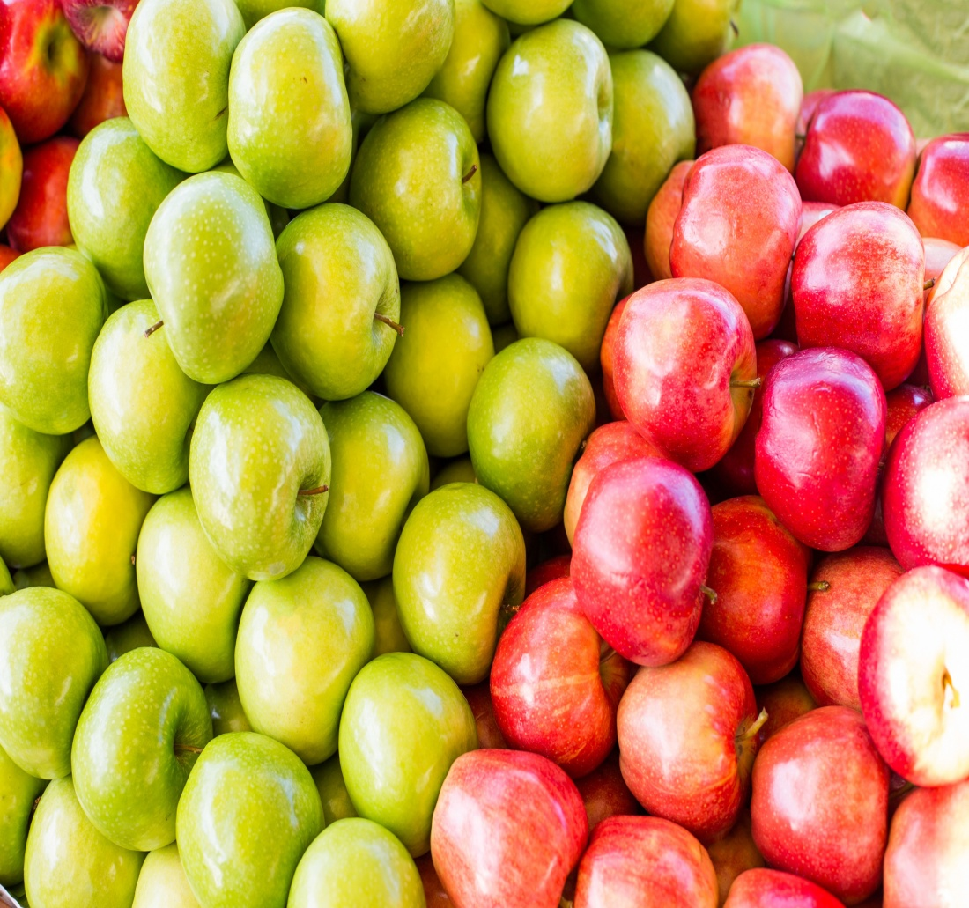
Olma mevasini yetishtirish
Olma daraxti sifatli meva berishi uchun unumdor, bo‘z, qumoq tuproqda yaxshi rivojlanadi. Yetarli darajada sug‘orish lozim.Shoxlarini har yili butash va daraxtlarni yetarli miqdorda oziqlantirish talab etiladi. Olmaga tushadigan turli zararkunandalarga qarshi aralashmalar sepiladi.Yuqori sifatli meva olish uchun olma mevalari siyraklashtiriladi. Olmalar terib olingandan so‘ng daraxtning o‘zi yana dorilanadi.

Slide 15
5-TOPSHIRIQ
Mevali daraxtlar | anor | gilos | shaftoli | xurmo
ekish | Ko‘chatlar 50X50 chuqurcha kovlanib ekiladi. | ? | ? | ?
Sug ‘orish | Bo‘z tuproqlarda 5-10 marta sug‘oriladi. | ? | ? | ?
Parvarishlash | Shoxlari kamaytiriladi. | ? | ? | ?
Necha yilda hosilga kiradi? | 3-4 yoshda meva tuga boshlaydi. 8-10 yoshdan to‘liq hosilga kiradi. | ? | ? | ?

Slide 16
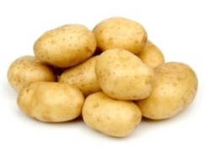
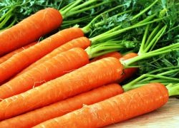
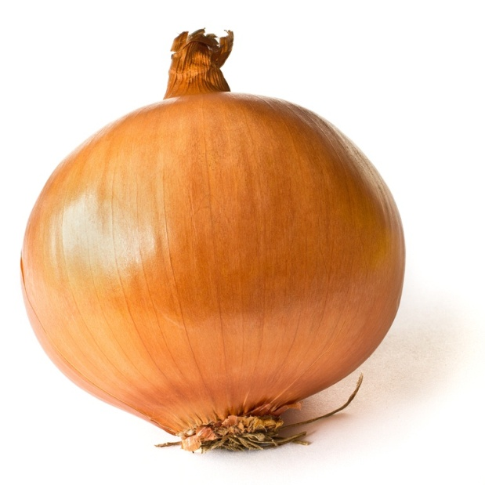
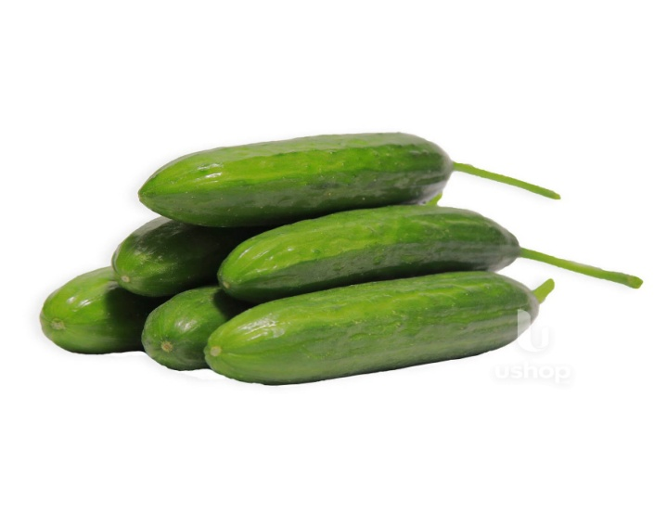
TASVIRIY DIKTANT
sabzavotlar
Kartoshka, piyoz, sabzi, bodring - sabzavotlar.

Slide 17
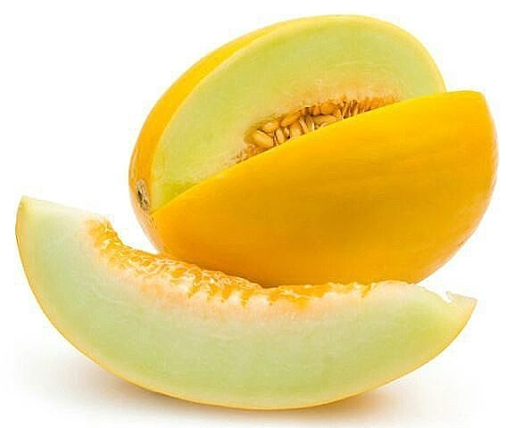
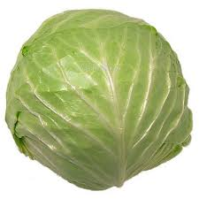
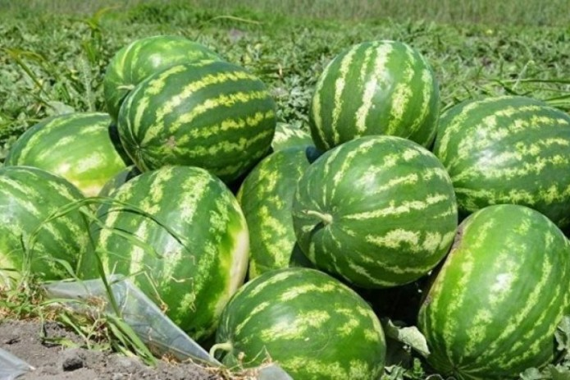
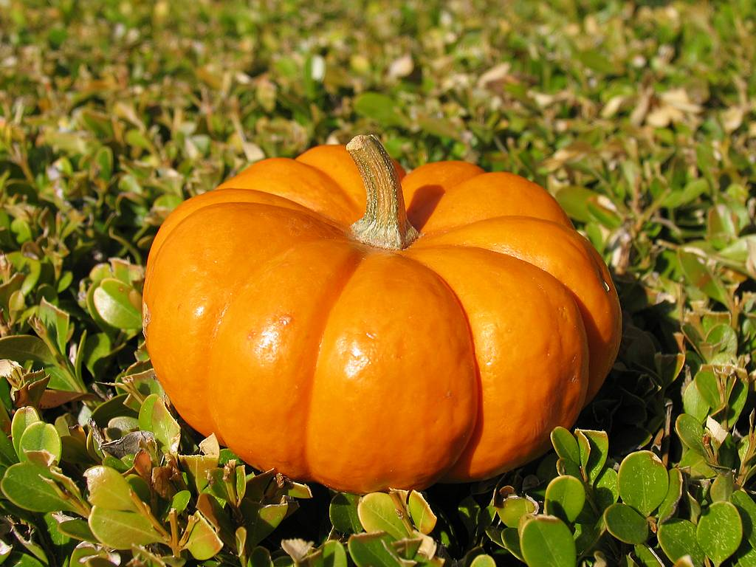
TASVIRIY DIKTANT
Poliz ekinlari
Qovun-tarvuz, karam, qovoq - poliz mahsulotlari.

Slide 18
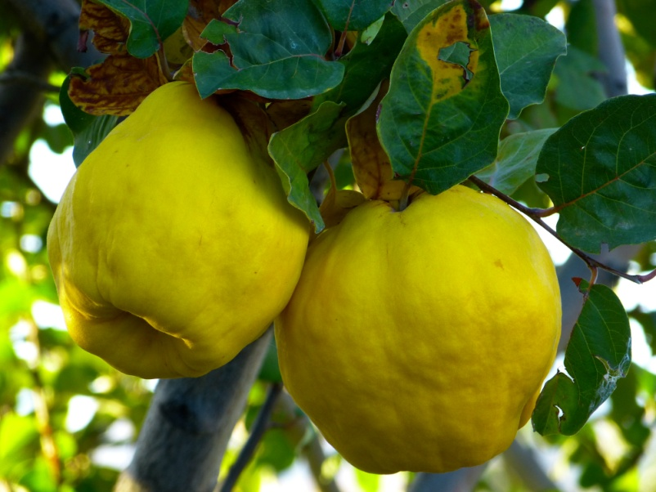
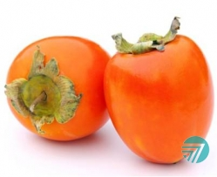
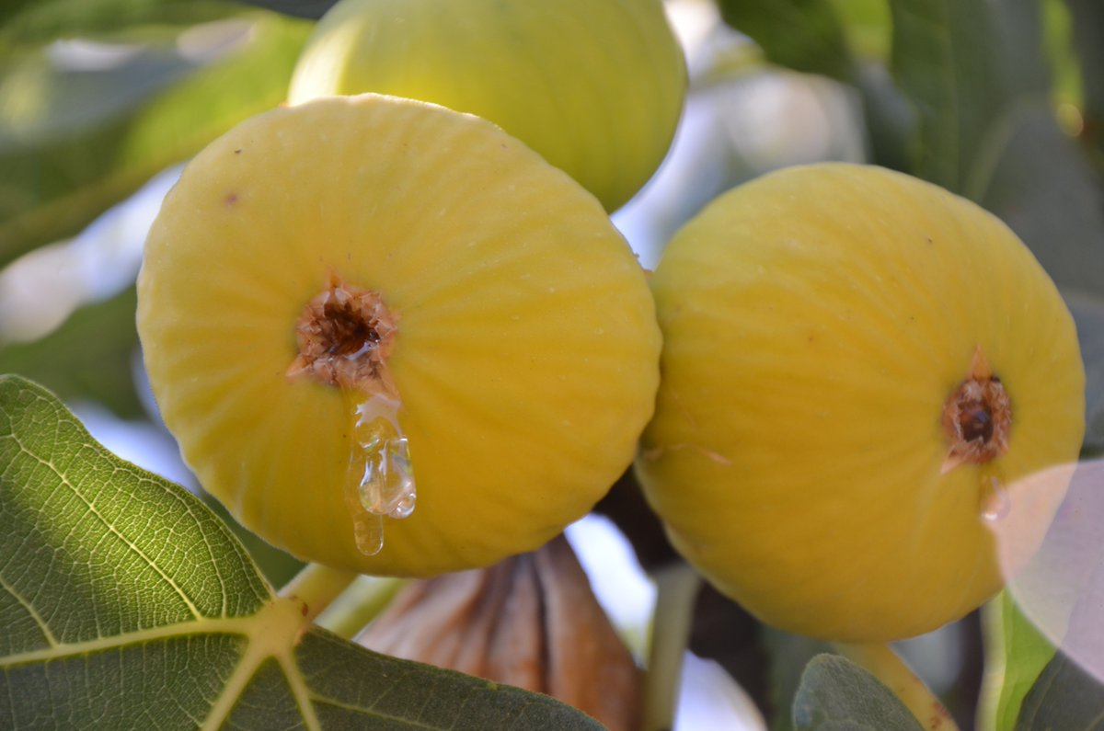
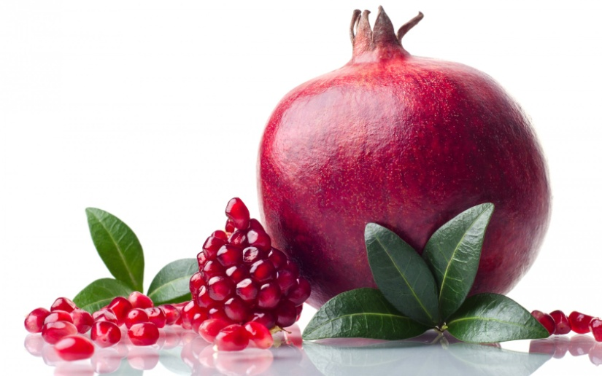
TASVIRIY DIKTANT
Kuzgi mevalar
Behi, anjir, xurmo, anor - kuzgi mevalar.

Slide 19
Mustaqil bajarish uchun topshiriqlar:
1.Hosil bayrami haqidagi taassurotlaringiz asosida “Kuz ne’matlari” mavzusida matn tuzing.
2. “Botanika” fanidan olgan bilimlaringizni eslab
5-topshiriqdagi jadvalni to‘ldiring.

